Slide 1
Teoria dos Grafos
Conectividade
Matemática Discreta – if670
Anjolina Grisi de Oliveira
Ciência da Computação
Colaboração: lnpa e ljacs

Slide 2
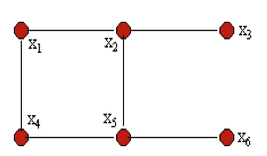
Conectividade
Caminho em um grafo não orientado
  Um caminho de tamanho n de u para v, onde n é um inteiro positivo, em um grafo não orientado é uma seqüência de arestas e1,...,en do grafo de forma que f(e1) = {x₀,x₁}, f(e2) = {x₁,x₂}...f(en)={x_{n-1},x_{n}}, onde x₀=u e x_{n}=v.
Se o grafo é simples, denotamos o caminho por sua seqüência de vértices: x₀, x₁ ,...x_{n}

Slide 3
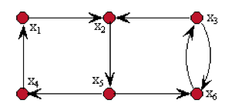
Conectividade
Caminho em um multigrafo direcionado
  Um caminho de tamanho n de u para v, onde n é um inteiro positivo, em um multigrafo direcionado é uma seqüência de arestas e1,...,en do grafo de forma que f(e1) = {x₀,x₁}, f(e2) = {x₁,x₂}...f(en)={x_{n-1},x_{n}}, onde x₀=u e x_{n}=v.
Quando não existem arestas múltiplas, o caminho pode ser denotado por uma seqüência de vértices: (x₂, x₅, x₄, x₁)

Slide 4
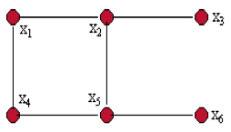
Conectividade
Circuito ou ciclo
  Um caminho é um circuito se ele começa e termina no mesmo vértice.
Circuito: x₁,x₂,x₅,x₄,x₁

Slide 5
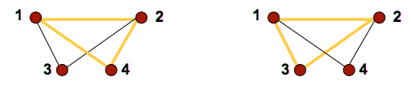
Exemplos de ciclos
Ciclo de tamanho 3
1 → 2 → 4 → 1
Ciclo de tamanho 3
1 → 2 → 4 → 1

Slide 6
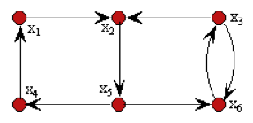
Ciclo (ou circuito)
A seqüência de vértices (x₁, x₂, x₅, x₄, x₁)
é um exemplo de ciclo

Slide 7
Caminho (ou circuito) simples
  Um caminho ou circuito é chamado de simples se ele não contem a mesma aresta mais de uma vez.
Circuito: x₁,x₂,x₅,x₄,x₁
Contra-exemplo: x_{1,} x_{2,} x_{3,} x_{2,} x_{5,} x_{4,} x₁

Slide 8
Conectividade
Definição para grafos não orientados
  Um grafo não orientado é chamado de conexo (ou conectado) se existe um caminho entre cada par de vértices distintos do grafo.
Em uma rede de computadores, quaisquer dois computadores podem se comunicar se e somente se o grafo da rede é conexo.

Slide 9
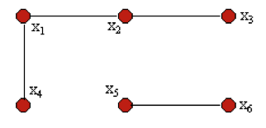
Grafo desconexo
  O grafo mostrado a seguir não é conexo pois, por exemplo, não existe um caminho entre x₃ e x₅.

Slide 10
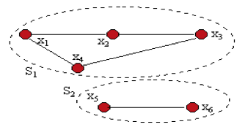
Componente conexa
  Um grafo G(V,A) desconexo é formado por pelo menos dois subgrafos conexos, disjuntos em relação aos vértices;
  Cada um destes subgrafos conexos é dito ser uma componente conexa de G.

Slide 11
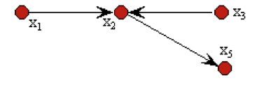
Vértice de corte (ou pontos de articulação)
  Um vértice é dito ser um vértice de corte se sua remoção (juntamente com as arestas a ele conectadas) produz um grafo com mais componentes conexos. (se o grafo original é conexo, ele se torna desconexo).
X₂ é um vértice de corte

Slide 12
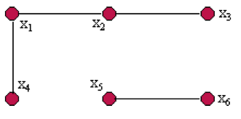
Ponte
  Uma aresta é dita ser uma ponte se sua remoção produz um grafo com mais componentes conexos.
(X₁,X₄) é uma ponte

Slide 13
Conectividade
Grafo fortemente conexo
  No caso de grafos orientados (digrafos), um grafo é dito ser fortemente conexo se existe um caminho de a para b e de b para a, para cada par a,b de vértices do grafo.
  Ou seja, se cada par de vértices participa de um circuito.
  Isto significa que cada vértice pode ser alcançável partindo-se de qualquer outro vértice do grafo.

Slide 14
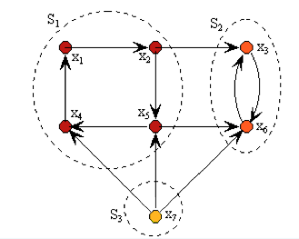
Conectividade
Grafo fracamente conexo
  Um grafo direcionado G(V,A) é chamado de fracamente conexo se existe um caminho entre cada par de vértices no grafo não orientado subjacente.
Cada um destes subgrafos é fortemente conexo. No entanto, o grafo todo é apenas fracamente conexo.

